Slide 1

BASEL COIN
Von Davud, Anthony, Sebastian, Nesim

Slide 2
Inhaltsverzeichnis
Ausgangslage
Sicherheitsfeatures
Live Demo
Fazit

Slide 3
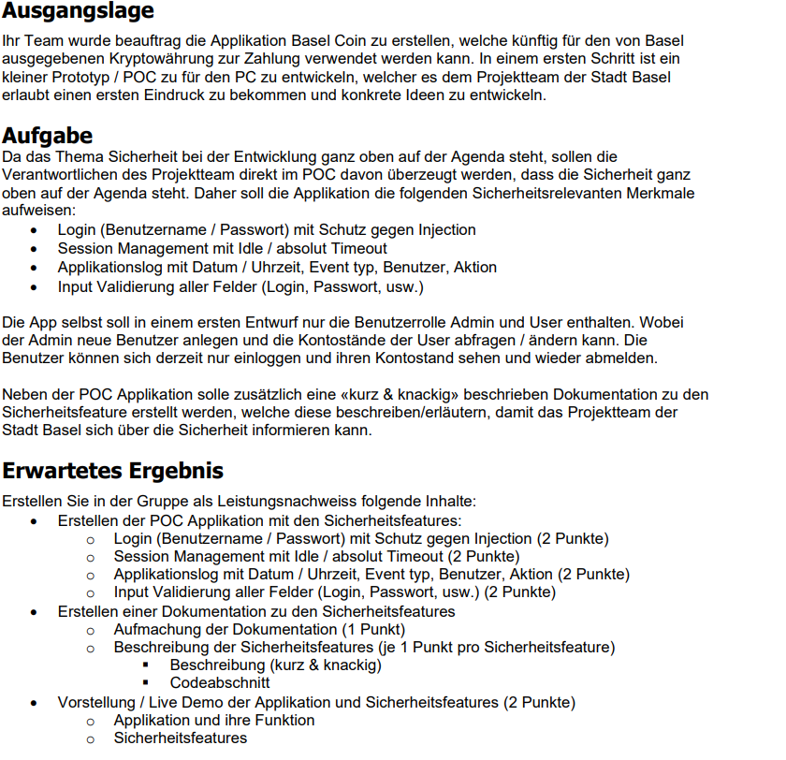
Ausgangslage

Slide 4
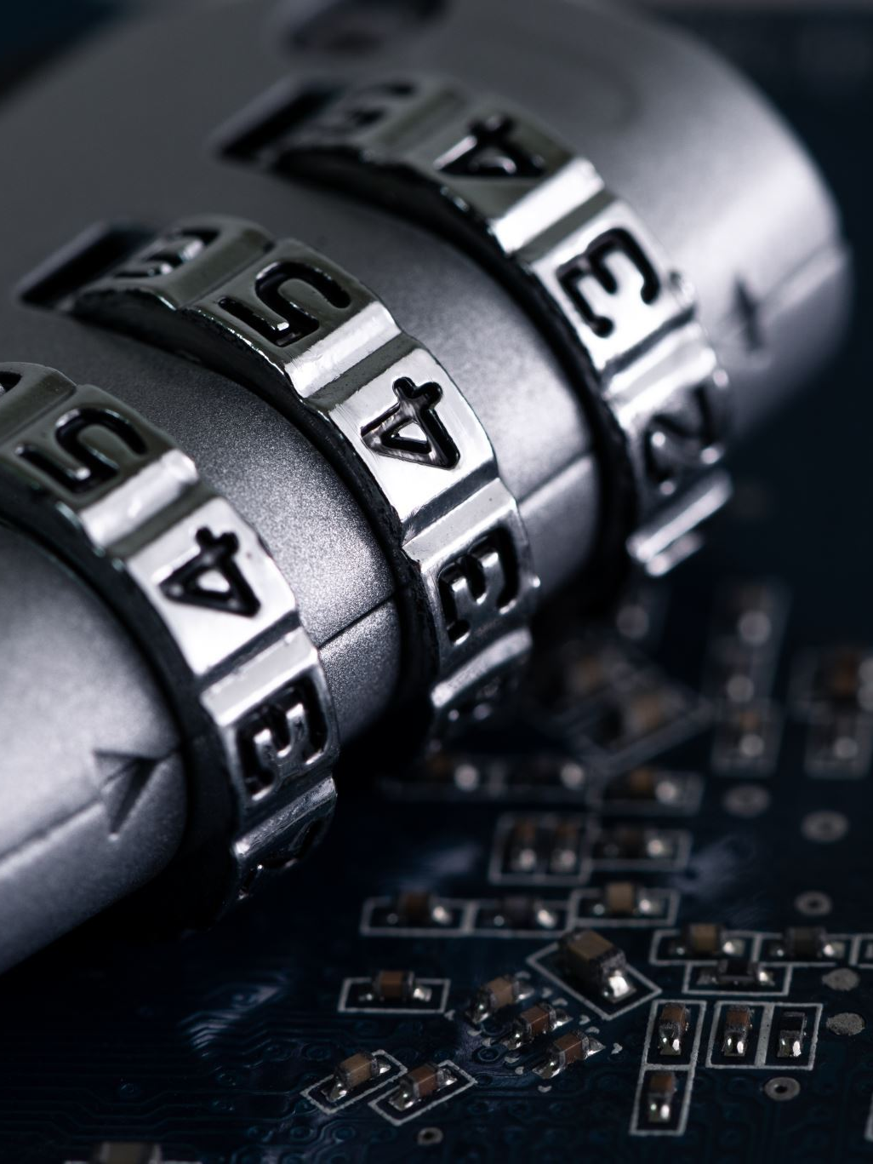
Sicherheitsfeatures
Benutzeranmeldung:
Benutzername/Passwort-Überprüfung
Unterscheidung zwischen Benutzer und Administrator
Benutzerregistrierung:
Warnung bei bereits existierendem Benutzernamen
Automatische Anmeldung und Anzeige von Coin-Daten für neuen Benutzer
Administrator-Funktionalität:
Anzeige von Kontoständen für Admins
Admin-Formular und "Neuen Benutzer anlegen"-Button für Admins
Timeout und Sitzungsverwaltung:
Automatischer Logout nach Inaktivität
Sitzung wird bei Benutzeraktivität zurückgesetzt
Client-seitige Sicherheit:
Event-Listener für Mausbewegungen und Tastatureingaben
Anzeige/Verstecken von Formularen basierend auf Benutzerrolle
Warnungen und Fehlerbehandlung:
Warnung bei ungültigem Benutzername/Passwort
Fehlermeldung bei bereits existierendem Benutzernamen

Slide 5

Live Demo

Slide 6

Fazit

Slide 7

Danke fürs Zuhören

